Slide 1
FACULTAD DE CIENCIAS E INGENIERIA
CARRERA: INGENIERIA DE SISTEMAS E INFORMATICA
PROYECTO DE SISTEMA WEB DE LA EMPRESA DE TURISMO DCS3
INTEGRANTES
GUTIERREZ ZEVALLOS, ANGELY
PANTOJA ANTAY, WILLIANS
PRETELL PARTIDA, MIGUEL
RIVERA FERNANDEZ, BRUNO
SALAZAR VALENZUELA, ERICK
SALVADOR QUIROZ, ANGELO
I - 2021

Slide 2
RESUMEN EJECUTIVO
A continuación, mostraremos nuestro actual plan de negocios para nuestra empresa de guía y turismo DCS3 o por sus siglas: “Disfrutar, Conocer y Sentir” refiriéndose a la experiencia del cliente por visitar los distintos lugares que ofrecemos conocer. Y a partir de esta situación de salud pública, hemos generado ventajas competitivas que darán base a nuestro modelo de negocio electrónico que satisfacer a la población estresada por el aislamiento.

Slide 3
IDEA DE NEGOCIO
El plan de negocio que a continuación se presenta es DCS3 (Seudónimo de “desestres”) una empresa de guía y turismo con sede en la ciudad de Lima, Perú.
Hoy en día esta empresa se centra en, valga la redundancia, realizar viajes turísticos a diferentes ubicaciones de carácter rural en el país.
El proyecto presentamos también será la implementación de un portal web para la empresa según el modelo de negocio B2C, por medio de esta página los clientes podrán ver los diferentes destinos y la compra de los servicios de turismo.

Slide 4
Problema detectado
Hemos identificado que parte de la población peruana han tenido episodios de estrés y ansiedad por permanecer encerrados en sus hogares. También que en diferentes pueblos pequeños de las zonas rurales en la sierra tienen pocos ingresos económicos y también que otras agencias de turismo o viaje no ofrecen un eficiente sistema de bio protección para el pasajero. Para dar solución a estos problemas, DCS3 fue creado.

Slide 5
¿En que consiste el negocio?
Nuestro negocio consiste en ofrecer una experiencia de viaje turístico refrescante y liberador para los peruanos o extranjeros que quieran un “escape” de este panorama, ya sea por medio de nuestra sede o nuestro portal web una persona o un pequeño grupo podrán comprar nuestro servicio de turismo que los llevara a pueblos o zonas culturales al aire libre, por supuesto siempre respetando el distanciamiento y las reglas de bioseguridad. Y por cada visita realizada a estos pueblos, se ha realizado un trato para que estos a cambio de ganancias puedan presentar su comunidad y sus costumbres.

Slide 6
PLAN DE NEGOCIO
¿Quiénes son nuestro público objetivo?
Nuestro negocio tiene como público objetivo a las personas que tengan una gran ansiedad o estrés producido por el aislamiento social y que busquen un escape para ser libres. Sin embargo, sabemos que el público no solo se limita a esas personas, cualquier ciudadano o extranjero puede comprar nuestro servicio turístico.
¿Cuáles son las fuentes de ingresos?
Nuestra principal fuente de ingresos será la venta de paquetes turísticos de S./150.00 por un día de viaje con traslado desde el hogar del cliente hasta el destino de interés, incluyendo un guía turístico. Como mencionamos, la compra de un paquete puede ser por nuestra sede o nuestro portal web.
Otras fuentes de ingreso tienen que ver con la publicidad de anuncios o empresas por medio de nuestra página web.
¿Cuál es la inversión a realizar?
Después de haber diseñado y creado nuestra página web, por la venta de nuestros paquetes podremos realizar una contribución al desarrollo de los pueblos sin perjudicar sus aspectos culturales.

Slide 7
¿Cuándo se llegará a punto muerto / break event?
Al ser DCS3 un negocio de turismo que ofrece al público la posibilidad de volver a salir en viajes de aventura, sabemos que habrá gastos necesarios para mantener el mejor servicio posible.
La venta de nuestros paquetes de viaje varía dependiendo del destino y origen de embarque, teniendo como un precio predeterminado unos S/. 120.00 para un paquete, debemos fijar el 20% (o sea S/.40.00) que será usado para el mantenimiento u otros aspectos.
Ya en el mes 8 se llegará al umbral de rentabilidad. Con un total de 140 clientes y una facturación de S/. 16,800.00
¿Quiénes son los emprendedores?
Los impulsores de este proyecto son:
CEO: Erick Salazar Valenzuela. Ingeniero de Sistemas
Analista: Bruno André Rivera Fernández. Ingeniero de Sistemas.
Programadores: Miguel Ángel Pretell Partida. Ingeniero de Sistemas
Willians Samael Pantoja Antay. Ingeniero de Sistemas
Copywriting: Angelly Gutiérrez Zevallos. Ingeniera de sistemas
Marketing y Diseño: Angelo Salvador Quiroz. Ingeniera de Sistemas

Slide 8
¿Qué experiencia tienen?
Tenemos experiencia como cliente de agencias de turismo, y visitando las zonas rurales donde vemos que no son muy conocidas, pero tienen un gran valor cultural que nos gustaría sea revalorado. Sin embargo, nuestro proyecto brinda la posibilidad de mejorar los pueblos y se podría replicar en otros departamentos.
¿Por qué creemos que el negocio funcionará?
Nuestro equipo cree firmemente que este negocio será de gran éxito en la industria turística, ya que al basarnos en una página web y el ofrecer una experiencia poco vista en estos días, la población peruana buscara nuestros servicios para recordar viajes anteriores a la pandemia y a la vez puedan formar nuevos recuerdos en estos días difíciles. Cuando un cliente fiel al negocio quiera viajar en familia (máximo de cinco personas) podemos ofrecerle un servicio especial de forma gratuita por elegirnos siempre y de esa forma ganamos una relación con el cliente.

Slide 9
PLANTEAMIENTO Y JUSTIFICACION DEL PROBLEMA
En el domingo 15 de marzo de 2020 fue establecida la medida de contención denominada como “Aislamiento social”, esto ocasiono un cambio drástico en el estilo de vida de los peruanos. Desde el pasar la mayor parte de su tiempo dentro de sus hogares (que en algunos casos ocasionó depresión o apatía) hasta el miedo de ser contagiados al volver a salir a la calle por alguna razón. Este aislamiento no solo perjudico a la población en la capital ya que también llegó a afectar a las pequeñas comunidades alejadas de las ciudades. Fueron afectados en el aspecto de la reducción de visitantes hasta en el comercio de productos, formando así la reducción de ganancias en negocios pequeños en zonas rurales como pueblos.

Slide 10
Misión del modelo de negocio:
Nuestra misión es brindar un “escape” de viaje a zonas turísticas poco conocidas que ofrecerán una experiencia tanto refrescante como informativa al turista/cliente
La empresa DCS3 brinda un servicio de turismo a las zonas poco conocidas del departamento de Ayacucho, al adquirir el servicio se brindará una distracción hacia el cliente al visitar otros lugares. Así también, se ayudará a generar nuevos puestos de trabajos en las zonas a visitar que influirá en la economía de las familias locales. Cómo punto débil vale decir que tenemos poca experiencia en este ámbito y que el costo del pasaje puede llegar a ser elevado.
Nuestra empresa se diferencia en el servicio personalizado de transporte, ya que el embarque se realizará directamente desde el hogar de nuestros clientes hasta el punto de destino, con todos los protocolos de bioseguridad requeridos.

Slide 11
Análisis FODA
FORTALEZA | OPORTUNIDAD | DEBILIDADES | AMENAZA
F1: Transporte vehicular desde la casa del cliente hasta el destino que este haya elegido. | O1: Una alternativa en un tratamiento psicológico y físico para una persona que sufre de trastornos o lesiones que le servirán en beneficio para su desarrollo. | D1: Falta de relaciones intersectoriales que potencian el desarrollo turístico | A1: Deficiencias en la coordinación y colaboración público-privada.
F2: Servicio de viaje orientado a la relajación y aventura junto a la exposición de datos importantes sobre el destino turístico elegido. | O2: Las tendencias en la protección de zonas naturales o de alto valor histórico abren nuevas propuestas para una mayor valoración por parte de la población peruana. | D2: Carencias formativas en los recursos humanos. | A2: Incremento de la competencia en el sector turístico, sobre todo en el enoturismo.
F3: El guía para el viaje será una persona oriunda de la zona y que posea conocimientos sobre el área como su historia. | O3: Existencia de la posibilidad de competir en un mercado de turismo de calidad. | D3: Empresas de receptivo con ofertas no tan desarrolladas. | A3: Crisis económica que lleva a la inestabilidad del mantenimiento de nuestro servicio.
4: Medios que garanticen la seguridad y bienestar del cliente durante el viaje (equipos de bioseguridad y protección correspondiente) | O4: El turismo de relajación con fines de tratamiento psicológico es una oportunidad en apertura y expansión en el mercado | D4: Servicio limitado de transportes limitándonos a cuatro viajes a la vez. | A4: Servicio innovador que es desconocido por cierto sector de personas hasta en la actualidad.

Slide 12
Definición de negocio

Slide 13
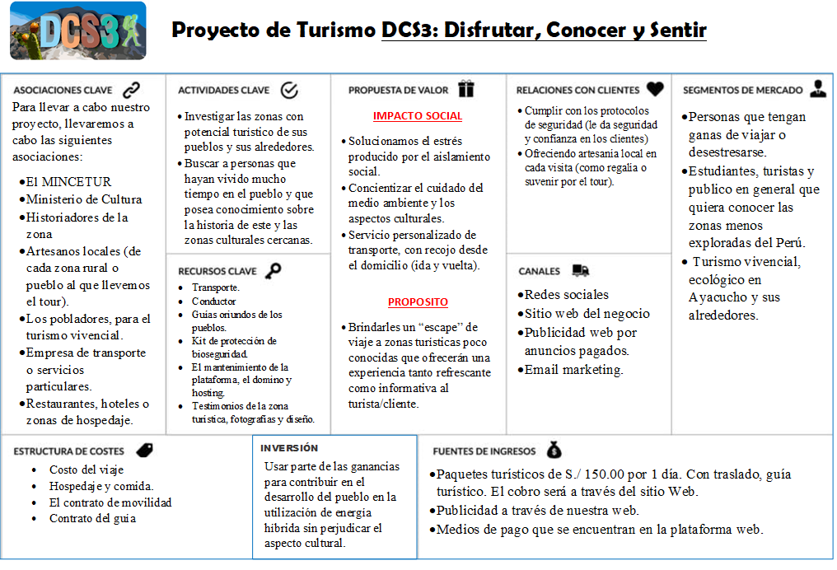
Lienzo CANVAS Social

Slide 14
modelo de negocio
El emprendimiento DCS3 tiene el modelo de negocio B2C ya que el contacto será directo entre nosotros y el consumidor a través de nuestra página web, en donde se mostrará el catálogo de los paquetes y además contará con una sección de blog para nuestros clientes, así puedan dejar sus comentarios y vivencias, además de poder crear una comunidad y difundir lo experimentado en los viajes.
Así mismo nuestro emprendimiento al buscar dar una experiencia única de viaje con el servicio personalizado y las acciones de tripe impacto, pude lograr que más empresas puedan replicar las acciones y nuestra misión sería captarlos para así crecer y no dejar que los negocios puedan quedarse en banca rota.

Slide 15
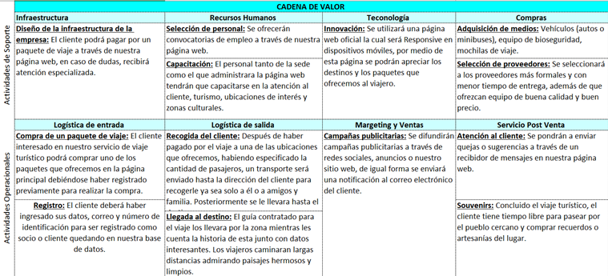
Ventajas competitivas
Para poder comprender mejor este plan de negocio a continuación definiremos las ventajas competitivas que presenta en relación con otros productos o servicios ya existentes en el mercado tradicional o virtual

Slide 16
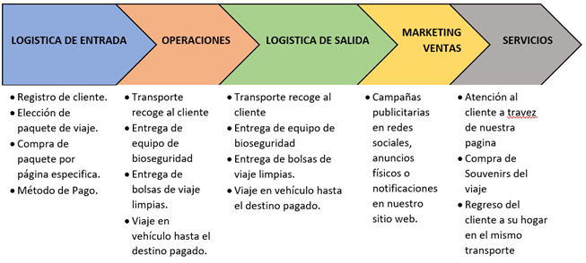
Ventajas competitivas

Slide 17
Proceso de naming
N° | Concepto | Eufonía/buen sonido | Pronunciación | Sencilles y originalidad | Asociación y evocación | Dominio/OEPM | Total | Comentarios
1 | Viaja para contar | 50 | 50 | 0 | 50 | 0 | 150 | No tan aceptable
2 | DCS3(Disfruta, Conoce, Siente 3) | 100 | 100 | 100 | 100 | 100 | 500 | 100% aceptable
3 | Adventurous life | 100 | 50 | 100 | 0 | 0 | 250 | Ya elegido por otro
4 | Ruta rural | 50 | 100 | 100 | 100 | 50 | 400 | Poco llamativo
5 | Ingenio viajero | 50 | 50 | 50 | 0 | 0 | 150 | No tan aceptable
6 | Nuevas alas | 100 | 50 | 100 | 50 | 50 | 350 | No creativo
7 | el noveno circulo de viajes | 0 | 50 | 50 | 20 | 100 | 220 | Nombre inadecuado
8 | Trayectos de vida (Mantente vivo) | 100 | 50 | 100 | 50 | 100 | 400 | Pretensioso

Slide 18
ANALISIS DE TRIPLE IMPACTO

Slide 19
Justificación del proyecto
El presente proyecto tiene como finalidad fundamental el distraer a las personas que se encuentren estresadas por el aislamiento social. Así mismo, el emprendimiento DCS3 tiene otras finalidades, tales como: generar empleo en los residentes de la localidad de forma directa e indirectamente, mejorar la empleabilidad en los habitantes de la zona y fomentar un cuidado por el medio ambiente.

Slide 20
IMPACTO ECONOMICO
El factor económico que ocasionara el emprendimiento DCS3 en el pueblo donde se realizara el turismo es la mejora en los servicios públicos ya que los turísticas están acostumbrados a tener una buena comodidad, en este caso nosotros ayudaremos a que la persona pueda aliviar el estrés, disfrutando el aire puro y fresco del lugar, asimismo se brindara numerosos empleos ya sean en hoteles, restaurantes, guías turísticos y área de servicio en general y finalmente promueve el turismo interno generando una apropiación cultural nacional y distribución de la riqueza, existen dos efectos los cuales son:
Efectos primarios: El pago del turista, el hotel, restaurante, guía (pago hacia la empresa)
Efectos secundarios: El apoyo del emprendimiento hacia la artesanía local.

Slide 21
IMPACTO SOCIAL
El impacto social que va a causar el emprendimiento DCS3 en el pueblo donde se realizará el turismo, será la generación de puestos de empleo a distintas personas con habilidades artesanales y/o conocimientos de la historia del pueblo, así como, también la revalorización de las culturas y costumbres ya casi olvidadas.

Slide 22
IMPACTO ambiental
El emprendimiento DCS3, fomentara la concientización del cuidado del medioambiente y/o áreas verdes de los lugares turísticos del pueblo Ayacucho, asimismo, promueve la reforestación de árboles para así poder vivir con un ambiente saludable y tener un oxigeno puro sin perjudicar la flora de la localidad.

Slide 23
ANALISIS DE MERCADO

Slide 24
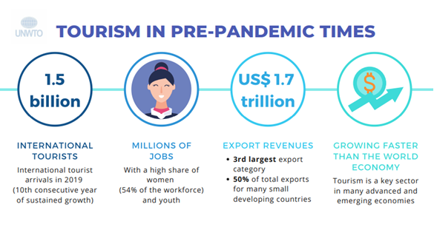
Análisis del sector
El sector turismo en el mundo ha disminuido en gran manera debido a la pandemia, ya que se veía un incremento desde años anteriores hasta el 2019 esto es según un reporte de la Organización Mundial de Turismo, tal como se pude observar en la siguiente imagen.
Según el reporte de la UNWTO en el año 2020 entre enero y octubre todos los continentes estuvieron en una crisis total disminuyendo desde un -68% hasta los -82% en tan solo diez meses, tal como se aprecia en la siguiente imagen.

Slide 25
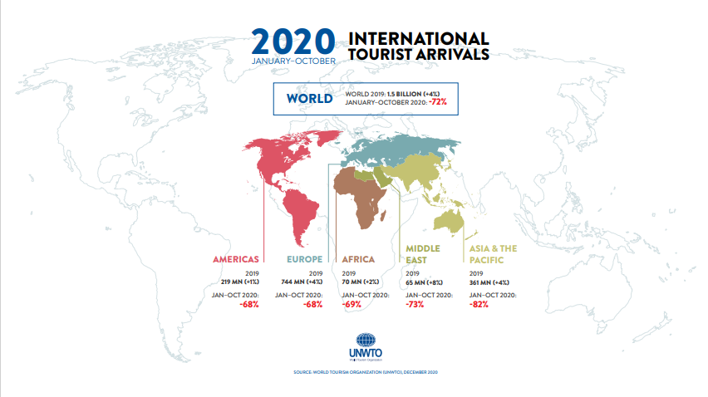
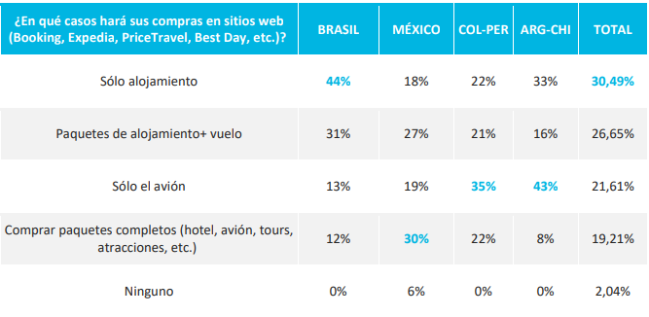
Análisis del sector

Slide 26
Análisis DE LA COMPETENCIA
Para dar un contexto o perspectiva general del mercado turístico y los que serán nuestra principal competencia, hemos analizado los demás negocios de turismo que recientemente implementan plataformas e-commerce:
NM viajes: “Nuevo Mundo Viajes” al igual que nosotros es un negocio que ofrece servicio de turismo convivencial, sus promociones, pagos en 12 cuotas, servicio de vuelos y de hoteles lo ponen en un nivel de competencia considerable.
Tour in Peru: Como parte de la cadena de tours “TourCert”, posee 10 años de experiencia dentro del sector turístico enfocándose en las áreas de turismo cultural, rural y aventura. También teniendo una gran lista de destinos a ofrecer.
Limatours: Activa desde 1956, en los viajes turísticos que ofrece, también promueve el patrimonio cultural y natural del Perú. Diseñan a la medida para sus huéspedes.

Slide 27
Publico objetivo
Luego de consideraciones y análisis dentro del mercado turístico, hemos encontrado al público objetivo para el cual estará nuestro negocio de viajes convivenciales. Este público objetivo serían las personas que han pasado por eventos de estrés o depresión.
Habitantes que provengan del Perú o también extranjeros (Chile, Argentina, Brasil, Colombia).
Es principalmente para un público adulto cuya edad oscilara entre los 18 y 30 años. Sin embargo, cualquier persona de cualquier edad puede tener este servicio a excepción de los recién nacidos. En caso de que niños vengan en el viaje, deben ir siempre con un adulto familiar.
Las motivaciones principales serian la búsqueda de la tranquilidad, librarse del estrés, la recreación y ocio.
Realizar actividades dentro del turismo, principalmente turismo urbano o convivencial, que ayuden a liberarse de las preocupaciones actuales de sus vidas y relajarse.
En mayoría, ellos buscan información por internet y en algunos casos en agencia de viajes, y en una menor medida a través de la consulta de amigos, familiares o psicólogos.
El gasto promedio de los ciudadanos en condición de aislamiento es de US $1029.

Slide 28
IMPLEMENTACION DEL
E-COMMERCE

Slide 29
analisis
El emprendimiento DCS3 es de Business to Consumer(B2C), de empresa al consumidor, está dirigido a todas las personas que tienen un alto nivel de estrés. Asimismo, la plataforma web contara con las siguientes pestañas:
Login: El usuario se podrá logear con un correo, y si no tiene una cuenta, pasara a registrar sus datos, para así poder interactuar con el servicio que brindamos.
Registro de usurario: Rellenará el formulario con sus datos respectivos, una vez hecho esto, podrá ingresar a la plataforma, esto es si en caso el cliente no tiene una cuenta en nuestra plataforma.
Pestaña principal: Aquí podrá ver algunas imágenes del lugar donde se hará el turismo, podrá observar nuestro logo, nuestra plataforma de YouTube, Twitter, Facebook y Instagram. También podrá ver el ¿quiénes somos?, contáctanos y el carrito.
Pestaña del ¿Quiénes somos?: contamos la experiencia que tenemos brindando el servicio de turismo, asimismo podrá ver nuestra visión, misión y podrá saber en qué lugar se encuentra la empresa, la ubicación es muy importante, por ello colocamos un Google maps, el cual ayudara a que el cliente pueda encontrarnos más rápido.
Catalogó: aquí podrá observar los paquetes turístico y promociones que ofrecemos, la historia del lugar y los lugares turísticos del pueblo que desee ir.
Carrito: El usuario podrá enviar al carrito el producto que escoja, asimismo podrá escoger la cantidad que desee, podrá ver el costo del producto que eligió.
Contáctanos: Contamos con varios medios para que el cliente nos pueda contactar, ya sea por Facebook, Instagram, el cliente dejara sus datos respectivos, el mensaje y se le atenderá inmediatamente.

Slide 30
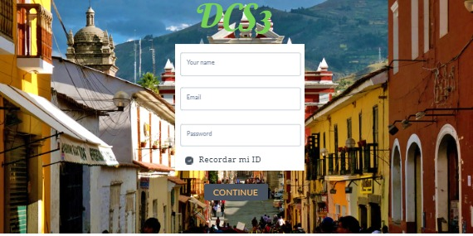
diseño
LOGIN

Slide 31
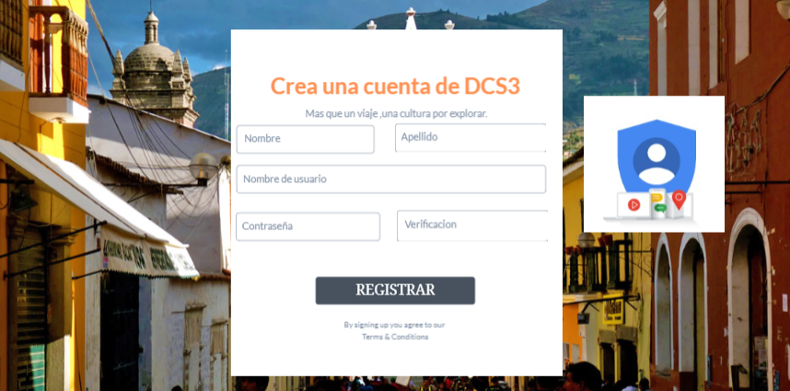
Registro de usuario

Slide 32
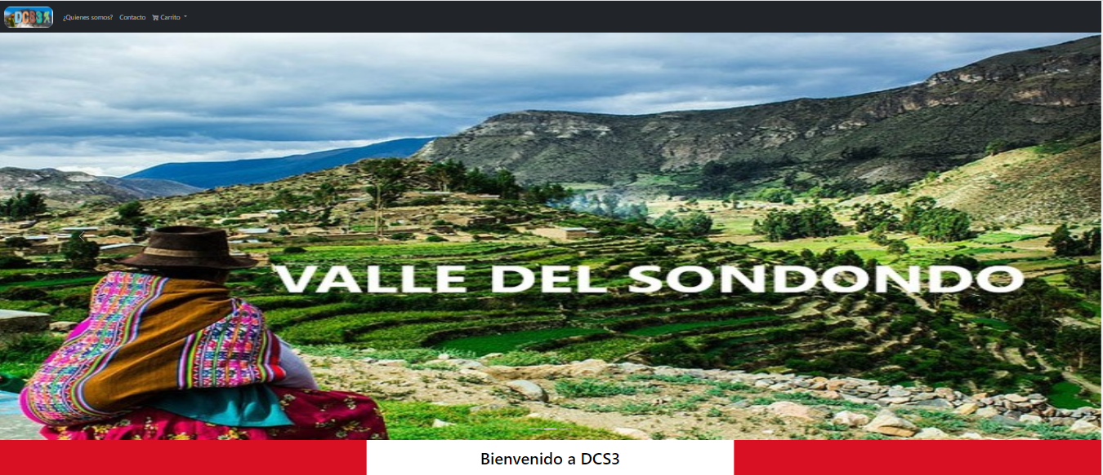
PESTAÑA PRINCIPAL

Slide 33
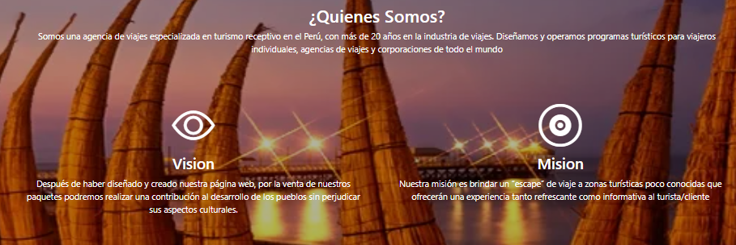
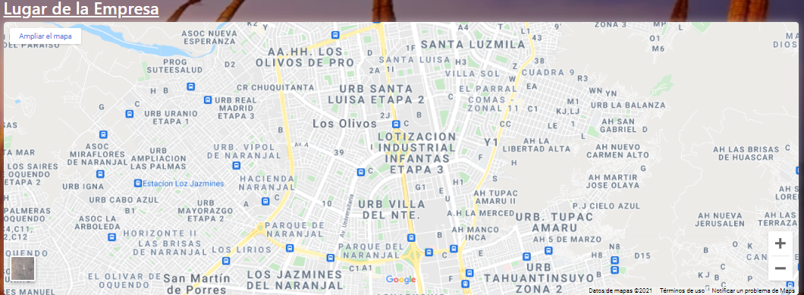
PESTAÑA de información sobre el negocio

Slide 34
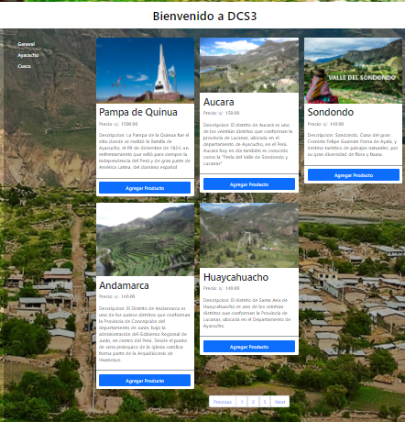
CATALOGO DE PAQUETES DE VIAJES

Slide 35
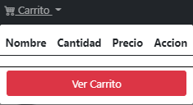
Seccion de carrito de compra de paquetes

Slide 36
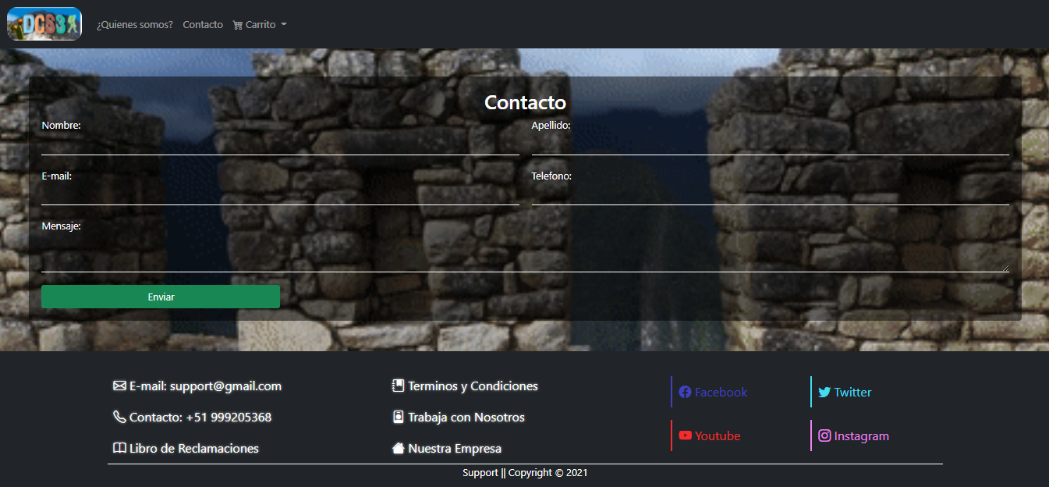
CONTACTANOS

Slide 37
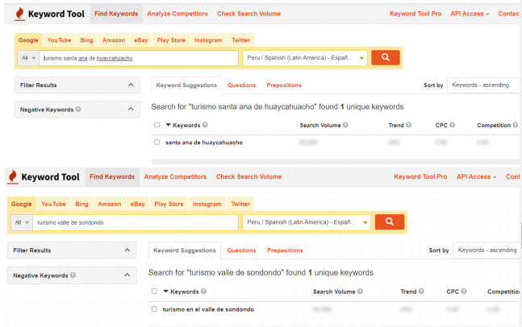
BREVE VISTASO DE LA Estrategia de posicionamiento seo
El SEO es una estrategia a medio/largo plazo, ya que trabajaremos a través de nuestros contenidos y la manera como los presentamos, además, ayuda a los buscadores a entender sobre que trata cada página y si es o no útil para los usuarios el SEO no es de paga.
Inclusión de palabras claves en todos los textos de la plataforma web: esto ayudara a que nuestra plataforma aparezca en los primeros resultados en los buscadores cuando el usuario busque palabras relacionadas a el servicio que brindamos.

Slide 38
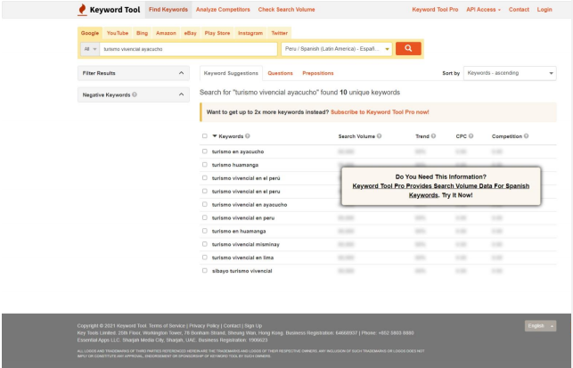
Estrategia de posicionamiento seo

Slide 39
BREVE VISTASO DE LA Estrategia de posicionamiento sem
El SEM nos ayudara a optimizar la visibilidad y a aumentar la accesibilidad de nuestra plataforma web gracias a los motores de los buscadores. Asimismo, estos buscadores nos brindan herramientas para poder publicitarnos en sus medios de búsqueda. (Google, AdWords o Yahoo! Search Marketing), mediante estos buscadores, se generará un tráfico de calidad a la plataforma web, el SEM es normalmente de paga.
El producto que ofrecemos será conocido rápidamente a gran escala
Nos permitirá llevar un tráfico muy segmentado a nuestra plataforma web.

Slide 40
BREVE VISTASO DE LA Estrategia de posicionamiento sem
El SEM nos ayudara a optimizar la visibilidad y a aumentar la accesibilidad de nuestra plataforma web gracias a los motores de los buscadores. Asimismo, estos buscadores nos brindan herramientas para poder publicitarnos en sus medios de búsqueda. (Google, AdWords o Yahoo! Search Marketing), mediante estos buscadores, se generará un tráfico de calidad a la plataforma web, el SEM es normalmente de paga.
El producto que ofrecemos será conocido rápidamente a gran escala
Nos permitirá llevar un tráfico muy segmentado a nuestra plataforma web.

Slide 41
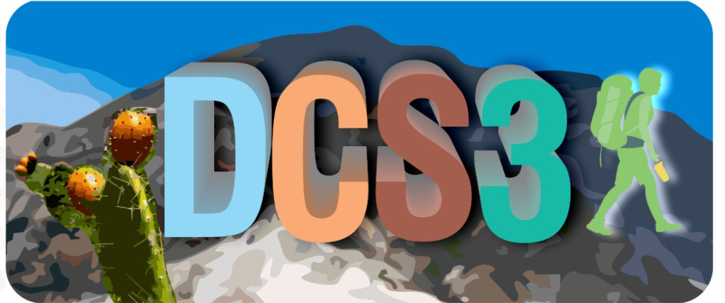
Logo de DCS3

Slide 42
PITCH
AUDIO-SPOTIFY
https://anchor.fm/dcs3-desestres
https://anchor.fm/dcs3-desestres/episodes/Presentacin-de-DCS3---Primer-Podcast-etr5sq
VIDEO-YOU-TUBE
https://youtu.be/qvHjF_3OrGI

Slide 43
PAGINA WEB
https://dcs3.netlify.app/

